Slide 1
Fil Ling 22-23
lezioni 9-12

Slide 2
Lezioni 9-10
19/10/23

Slide 3
Rappresentazione della gerarchia dei sensi
Contesto estensionale (a è un pianeta)
referente primario di "a" = r("a")
senso primario di "a" = s("a")
Contesto intensionale di primo livello (Giovanni crede che a è un pianeta)
referente secondario di "a" = s("a")
senso secondario di "a" = s(s("a"))
Contesto intensionale di secondo livello (Marta desidera che Giovanni creda che a è un pianeta)
Ecc.

Slide 4
Gerarchia dei sensi e sostituibilità degli identici
(1) Giovanni crede che la sm è un pianeta
Livello del referente: r("Giovanni")+r("crede") +[s("la sm") + s("è un pianeta")]
Livello del senso: s("Giovanni")+s("crede") +[s(s("la sm"))+ s(s("è un pianeta"))]
(2) la sm = la ss
Livello del referente: r("la sm")+r("=")+r("la ss")
Il "significato globale" (referente/senso) di "la sm" cambia nel passaggio da (1) a (2)
Ecco perché non possiamo applicare la legge di sostituibilità degli identici, ossia:
a = b, P(a), quindi P(a/b)

Slide 5
Esistenza e termini singolari non denotanti
Ci sono termini singolari non denotanti (privi di referente) come "il cavallo alato"
Corrispondentemente ci sono esistenziali negativi veri come
  il cavallo alato non esiste
Nei contesti estensionali come "... è un mammifero" generano frasi che tendiamo a giudicare non vere o che almeno ci danno perplessità
Nei contesti intensionali possono senza problemi dare adito a enunciati veri:
  Alcibiade credeva che il cavallo alato fosse bianco

Slide 6
Ancora sul confronto tra contesti intensionali ed estensionali
I contesti intensionali NON impegnano all'esistenza
  Giovanni crede che il cavallo alato è bianco NON IMPLICA esiste un individuo (un cavallo alato) del quale Giovanni crede che è bianco
  Nel futuro, l'uomo più veloce della terra correrà i 100 m. in 5 secondi NON IMPLICA esiste (ora) un individuo (uomo) tale che nel futuro correrà i 100 m. in 5 secondi
I contesti estensionali impegnano all'esistenza
  Il cavallo alato è bianco IMPLICA esiste un individuo bianco

Slide 7
Come Frege tratta i termini non denotanti
Se posti in un contesto estensionale (es. "il cavallo alato è bianco"), essi generano una frase priva di valore di verità
  Motivo: la funzione che funge da referente del predicato non riceve in input un argomento e quindi non può dare V o F come risposta
Se posti in un contesto intensionale (es. "nell'Odissea si racconta che Ulisse approdò ad Itaca immerso nel sonno") generano una frase con valore di verità
  Motivo: nel contesto intensionale tali termini hanno un referente (cioè il senso che hanno nel contesto estensionale) e quindi la funzione che funge da referente del predicato riceve in input un argomento (il senso in questione)

Slide 8
Presupposizioni
Quindi, per Frege, l’esistenza dell'oggetto al quale si vuol fare riferimento con il termine singolare è PRESUPPOSTA
In generale: Q presuppone P quando sia Q che non-Q implicano P
Esempio: Marta ha smesso di fumare presuppone Marta fumava
Mario sta mangiando presuppone Mario esiste
Mario Non sta mangiando presuppone Mario esiste
Questo punto di vista è stato ripreso negli anni 50 del secolo scorso dal filosofo inglese P. F. Strawson (in polemica con Russell)

Slide 9
Cos'è l'esistenza secondo Frege?
E' una proprietà di classi (o di concetti o di proprietà) così come l'universalità espressa da "tutto" ed i numeri
"i pianeti sono nove" vuol dire che la classe dei pianeti ha la proprietà nove, ossia contiene nove membri
"tutto è materiale" vuol dire che la classe degli enti materiali ha la proprietà dell'universalità, ossia contiene tutto quello che esiste
"esiste un pianeta" vuol dire che la classe dei pianeti ha la proprietà dell'esistenza, ossia, non è vuota, contiene almeno un elemento
L'esistenza quindi non è una proprietà di cui, per es., Obama gode e il cavallo alato non gode.

Slide 10
La gerarchia dei concetti
Quindi secondo Frege l'esistenza, così come l'universalità e i numeri, è un concetto di secondo livello
I concetti di livello 1 si applicano agli oggetti
I concetti di livello 2 (quantificatori) a quelli di livello 1
Ecc.
'Zero' è, si potrebbe dire, la non esistenza, il concetto di livello 2 che si applica veridicamente ad un concetto di livello 1 (per es., 'unicorno') se e solo se non ci sono oggetti a cui tale concetto di livello 1 si applica veridicamente
Frege usa l'espressione "cadere sotto un concetto"

Slide 11
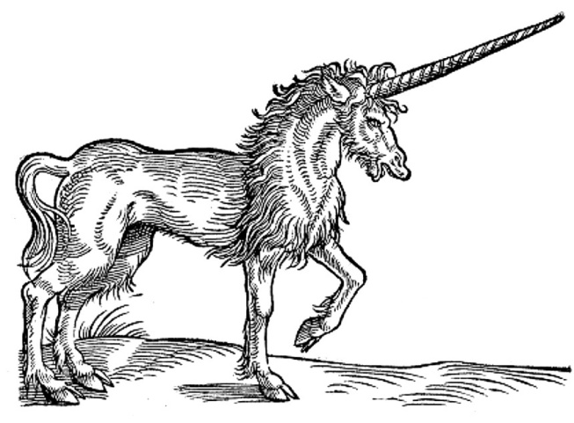
purtroppo non cado sotto alcun concetto
nemmeno sotto il concetto 'unicorno'

Slide 12
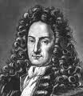
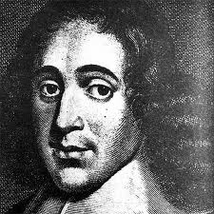
Spinoza morì di "substance abuse"
Leibniz morì cadendo dalla finestra di una monade
Come mori Frege?

Slide 13
"cadde sotto un concetto"
Quale?

Slide 14
Alcune ipotesi ...

Slide 15
Sotto il concetto 'morto'

Slide 16
Oppure sotto
'zero'
'non-esistenza'
'cavallo alato' ?

Slide 17
tre dati problematici per Frege
Questi tre enunciati sembrano veri, ma per Frege sono né veri né falsi
  il cavallo alato non esiste
  il cavallo alato è un cavallo
  Polifemo è più alto di Ciampi

Slide 18
Lezioni 11-12
20/10/23

Slide 19

Alexius Meinong
Alexius Meinong, cavaliere di Handschuchsheim (Lemberg, 17 luglio 1853 – Graz, 27 novembre 1920), è stato un filosofo austriaco, noto principalmente per la sua opera Über Gegenstandstheorie ("Sulla Teoria degli Oggetti", 1904)

Slide 20
La teoria degli oggetti
Ci sono oggetti esistenti e inesistenti
Quindi il reame degli oggetti è un "Aussersein" (al di là dell'essere e del non-essere) che comprende sia ciò che vi è (esiste) che ciò che non vi è (non esiste o non sussiste) ["sussistenza" si applica a oggetti astratti e "esistenza" a oggetti concreti]
Russell in POM parla di regno dell'essere che comprende come sottoinsieme il regno dell'esistenza (terminologia che preferisco)
anche Russell in POM ammette oggetti che non esistono, ma solo se possibili (possibilismo), Meinong invece ammette anche oggetti impossibili come il quadrato rotondo

Slide 21
Le motivazioni principali per Meinong
La tesi dell'intenzionalità di Brentano: ogni evento mentale è diretto ad un oggetto (si ha paura di qualcosa, si crede che qualcosa sia così e così, ecc.), detto oggetto intenzionale, che "in-esiste", esiste nell'evento mentale. Ma, dice Meinong, l'oggetto intenzionale può anche non esistere (posso aver paura di un fantasma). Allora, o abbandoniamo la tesi o ammettiamo che ci sono oggetti inesistenti.
Esistenziali negativi come "il quadrato rotondo non esiste" possono essere veri
Enunciati singolari analitici come "il cavallo alato è alato" sono veri
Asserti come "il cavallo alato è possibile" sono veri.

Slide 22
Digressione sulla tesi dell'intenzionalità
Secondo la tradizione che va da Brentano a Meinong, dobbiamo distinguere in un fenomeno mentale, l'atto (credere, desiderare, temere, ecc.), il contenuto dell'atto (ciò che indirizza l'atto verso un certo oggetto, per es. una rappresentazione psichica di un oggetto temuto) e l'oggetto dell'atto (per es., l'oggetto temuto)
Secondo Brentano, l'intenzionalità è l'essenza del mentale, ciò che contraddistingue i fenomeni mentali da quelli fisici.
Ma è veramente così?
secondo alcuni, il dolore è un controesempio. Si ha dolore punto e basta, il dolore non è diretto verso qualcosa. ma forse si può dire che c'è uno stato mentale 'sentire' che può avere come oggetto un dolore oppure un piacere
Secondo alcuni, inoltre, un altro controesempio è dato da oggetti fisici che hanno capacità rappresentazionali e quindi in un certo senso sono in relazione a un oggetto. Per es., una videocamera svolge un'attività che è diretta ad un oggetto, ciò che viene filmato

Slide 23
Principio d'indifferenza
un oggetto in quanto tale è al di là dell'essere e del non essere
(1) la montagna d'oro non esiste;
(2) il quadrato rotondo non esiste

Slide 24
Il principio d'indipendenza
Anche gli oggetti privi di essere hanno proprietà
(3) la montagna d'oro è d'oro;
(4) il quadrato rotondo è rotondo;
(5) il quadrato rotondo è quadrato.

Slide 25
La libertà d'assunzione
(LA2) Libertà d'assunzione (seconda versione). Ad ogni insieme di proprietà, corrisponde un oggetto che possiede esclusivamente le proprietà in questione.
alcuni oggetti sono incompleti
alcuni oggetti sono impossibili
alcuni oggetti sono contraddittori
Perché accettare la libertà d'assunzione?
In linea di principio possiamo pensare a qualsiasi oggetto, il P, quale che sia P

